Slide 1
муниципальное бюджетное дошкольное образовательное учреждение Центр развития ребёнка-детский сад № 31 г. Яровое, Алтайский край
Декада молодого педагога
ВИЗИТНАЯ КАРТОЧКА
«Я - педагог»
Бражник Анастасия Александровна

Slide 2
Ф.И.О.- Бражник Анастасия Александровна
Дата рождения: 16.08.1988 год
Место рождения: с. Михайловка Карасукского района
области
Образование среднее профессиональное
КГБ ПОУ «Славгородский педагогический
колледж», Дошкольное образование, 2020г.
Место работы: муниципальное бюджетное дошкольное
образовательное учреждение Центр развития ребенка-
детский сад № 31
Воспитатель детей старшего дошкольного возраста
Стаж педагогической работы:
в должности воспитателя 1,6 года;
в данном учреждении 1,6 года.
Являюсь членом комиссии ДОУ по работе с семьями, находящимися в социально опасном положении.

Slide 3
Педагогическое кредо:
Пусть мне не суждено совершить подвиг, но я горжусь тем ,что люди доверили мне самое дорогое – своих детей!
Мои профессиональные ценности:
творчество и способность к самообразованию,
доброжелательность, ответственность, справедливость,
внимание к индивидуальности каждого ребенка.

Slide 4
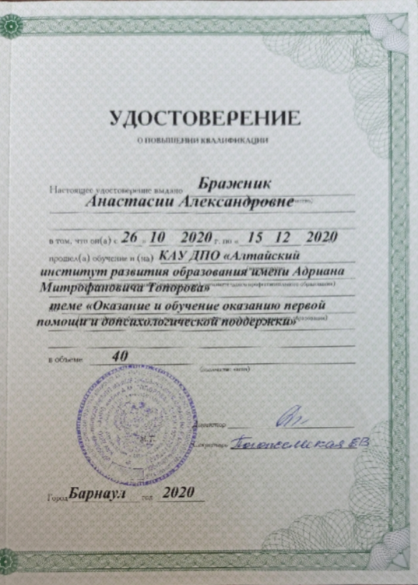
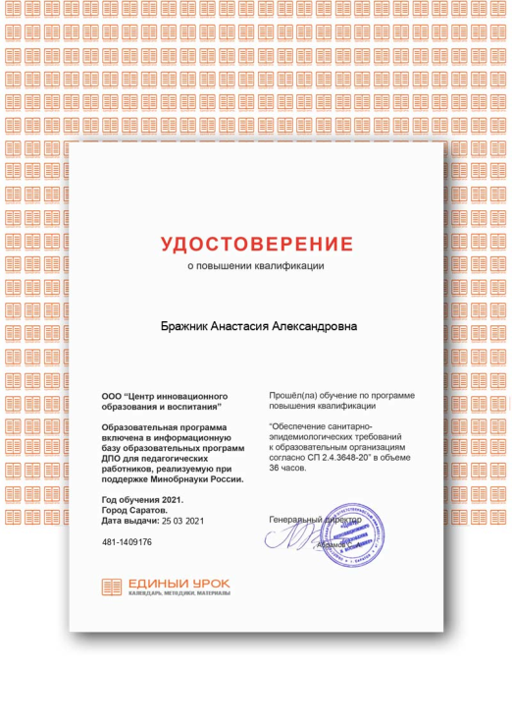
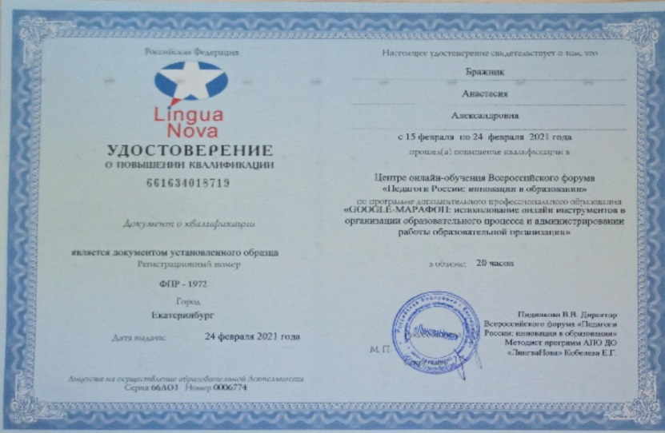
Повышение профессионального мастерства:

Slide 5
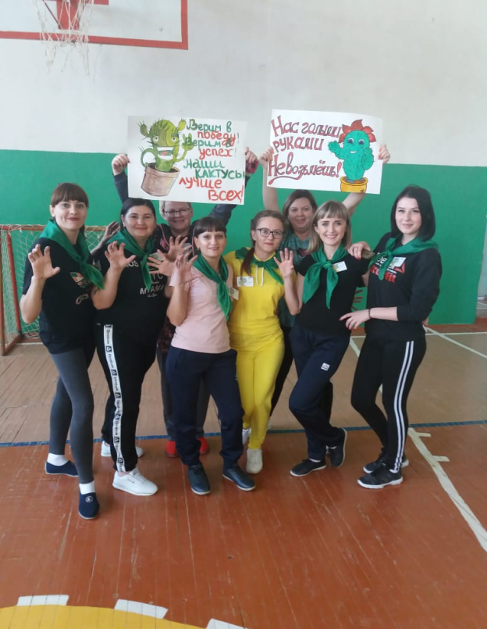
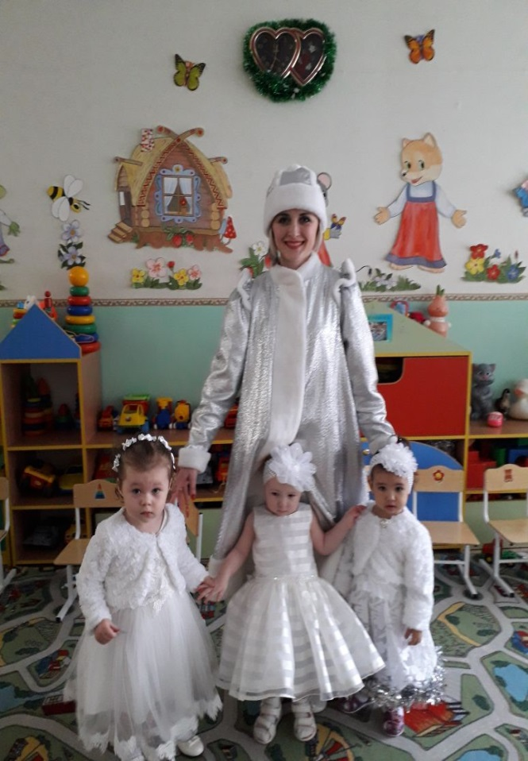
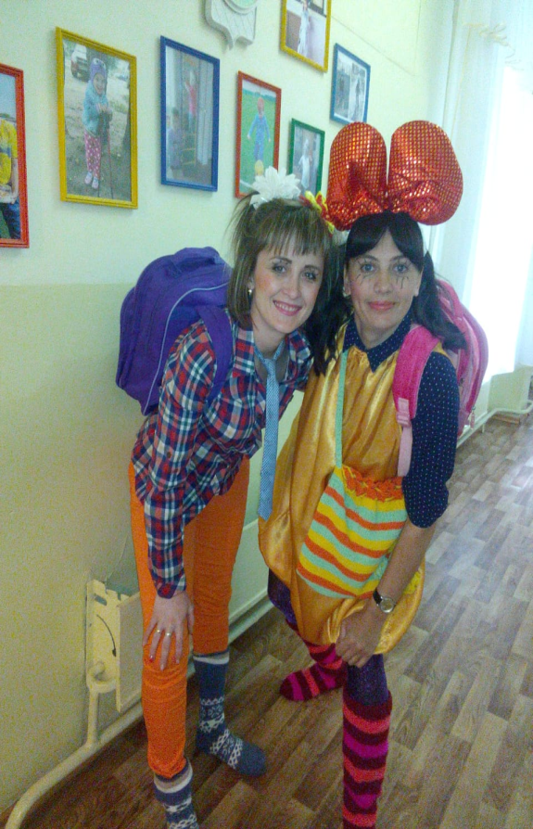
Мои увлечения
Роль в утренниках «Вредная привычка»
муниципальные спортивные старты среди сотрудников дошкольных образовательных организаций
Новогодний утренник в младшей группе

Slide 6
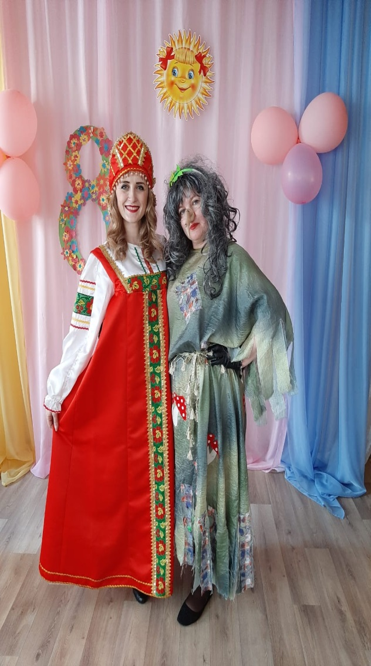
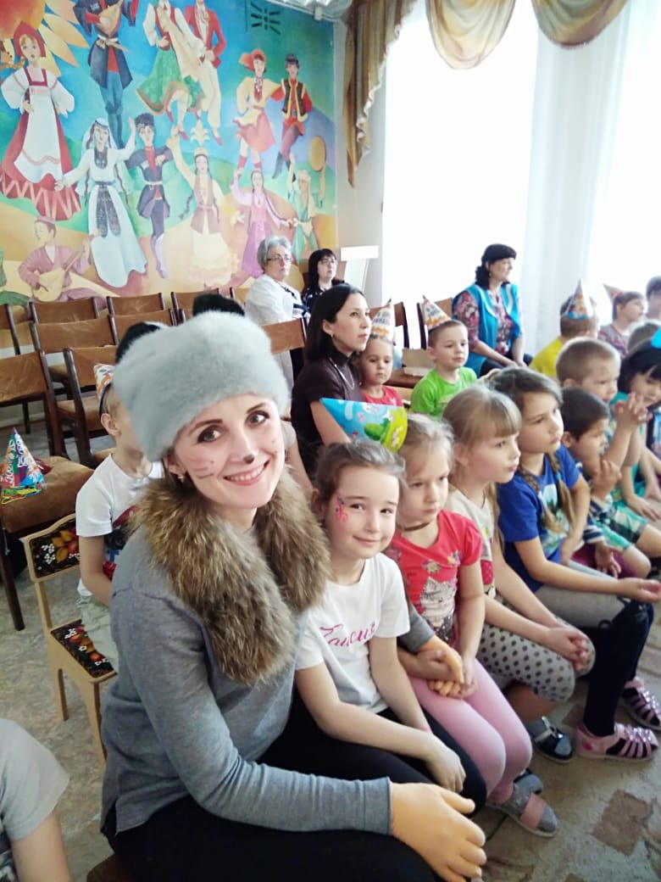
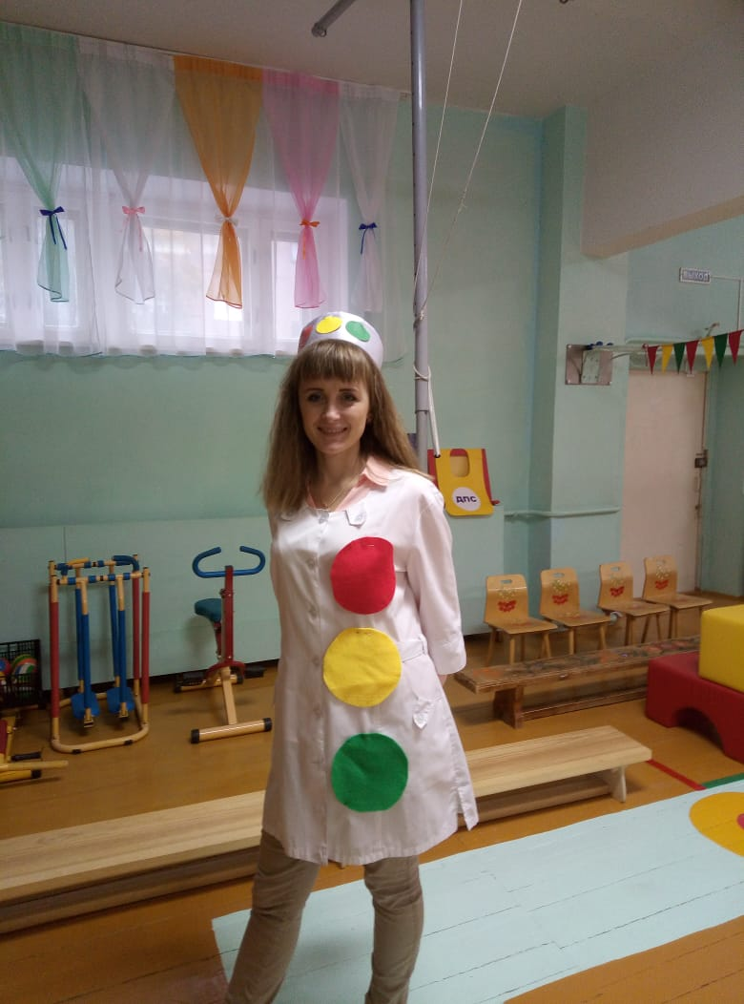
развлечение в детском саду «1 апреля»
развлечение в детском саду «Приключение Светофорика»
утренник
«Слёт прекрасных Василис»

Slide 7
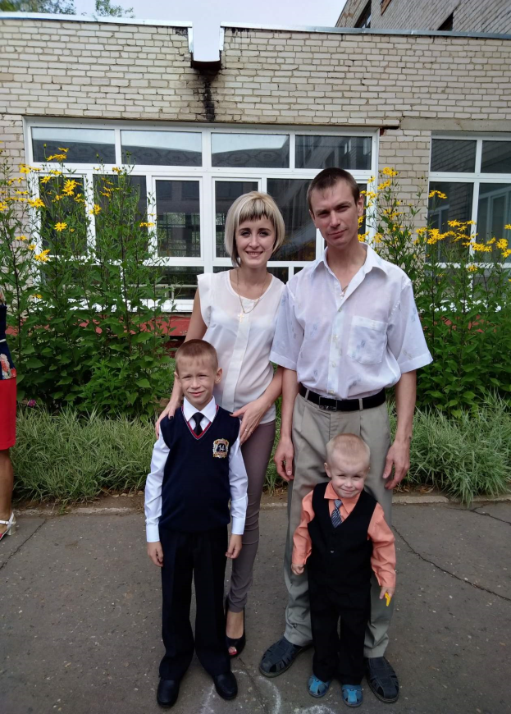
Моя семья

Slide 8
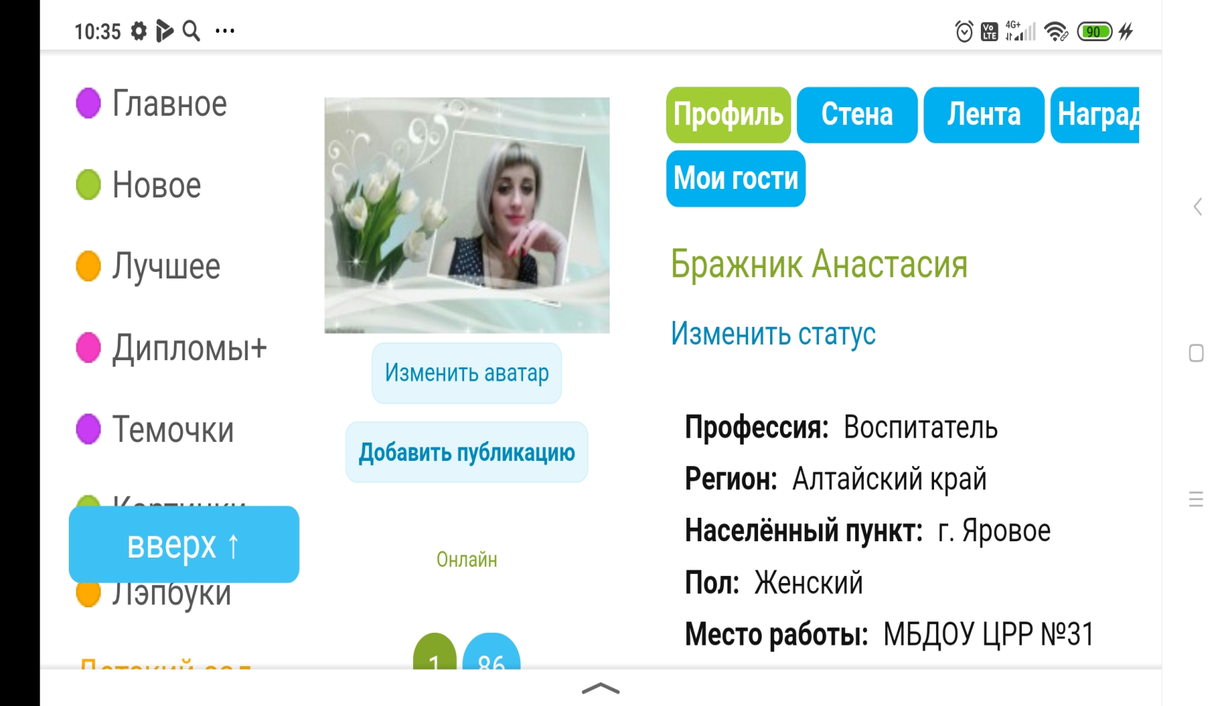
Страница на образовательном сайте МААМ.РУ

Slide 9
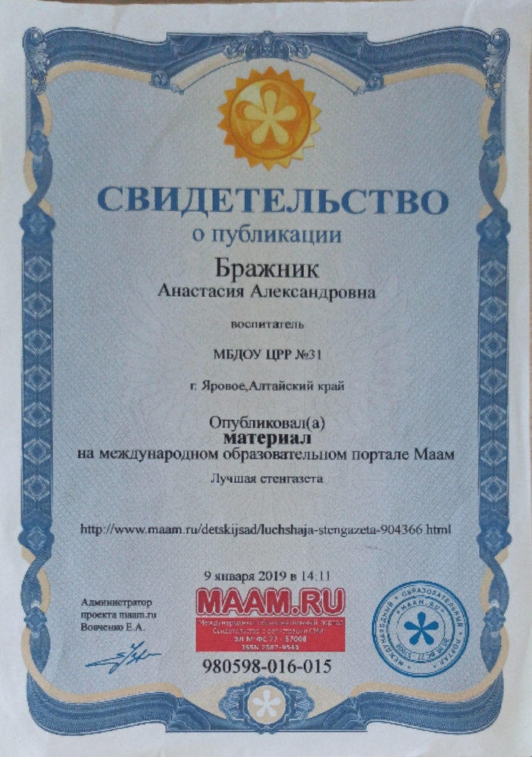
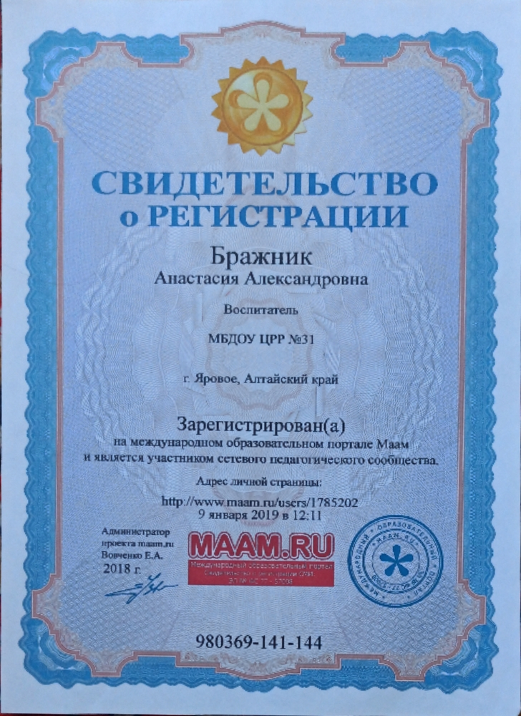
Свидетельства с образовательного сайта МААМ.РУ

Slide 10
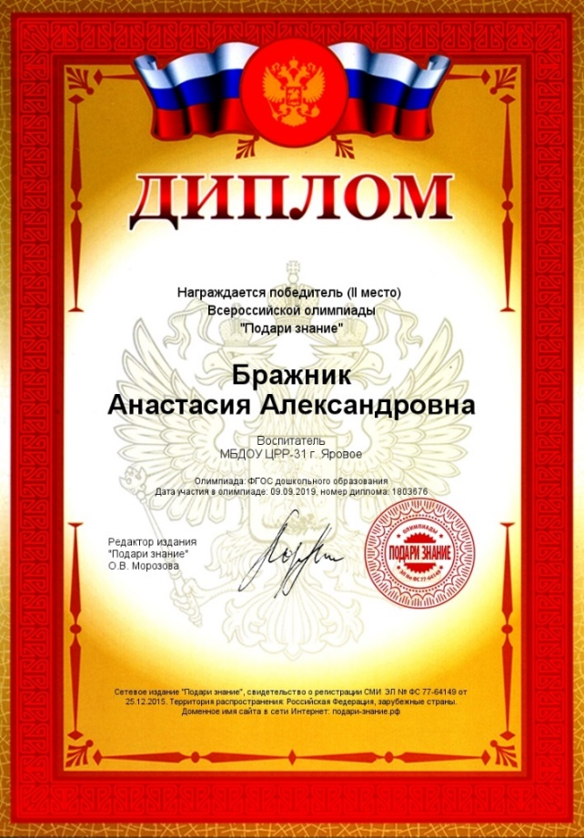
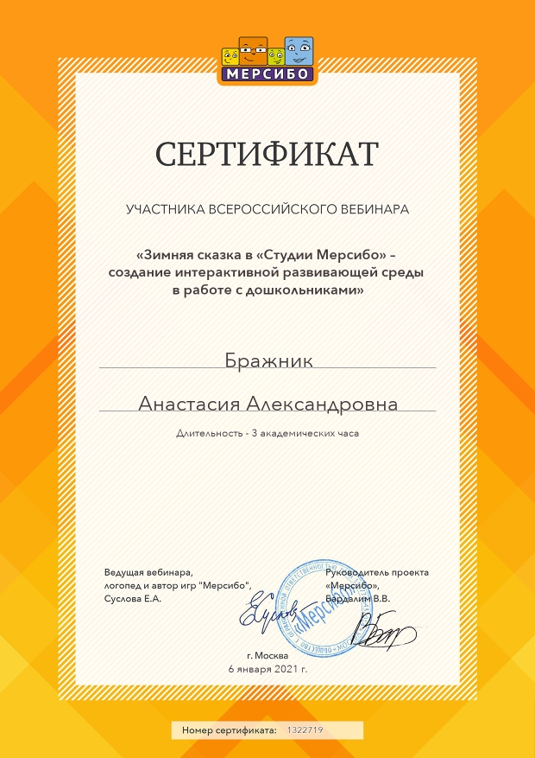
Мои достижения

Slide 12
В соответствии с ФГОС ДО активно применяю игровые, проектные и здоровьесберегающие технологии.
Всероссийский урок и олимпиада «Эколята - молодые защитники природы»

Slide 13
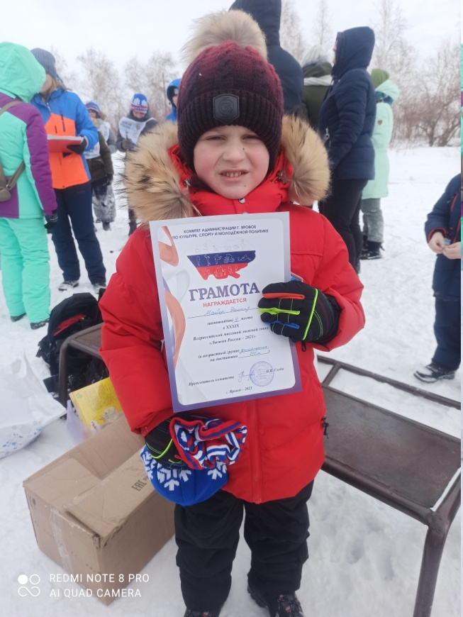
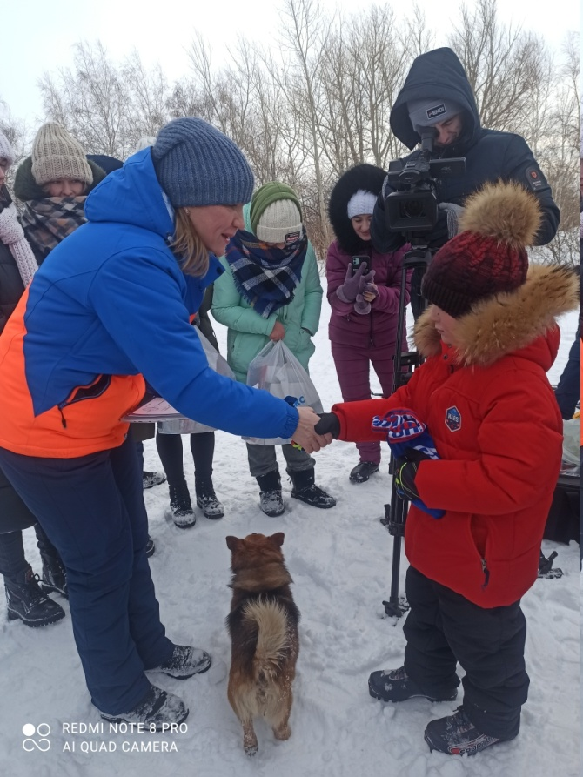
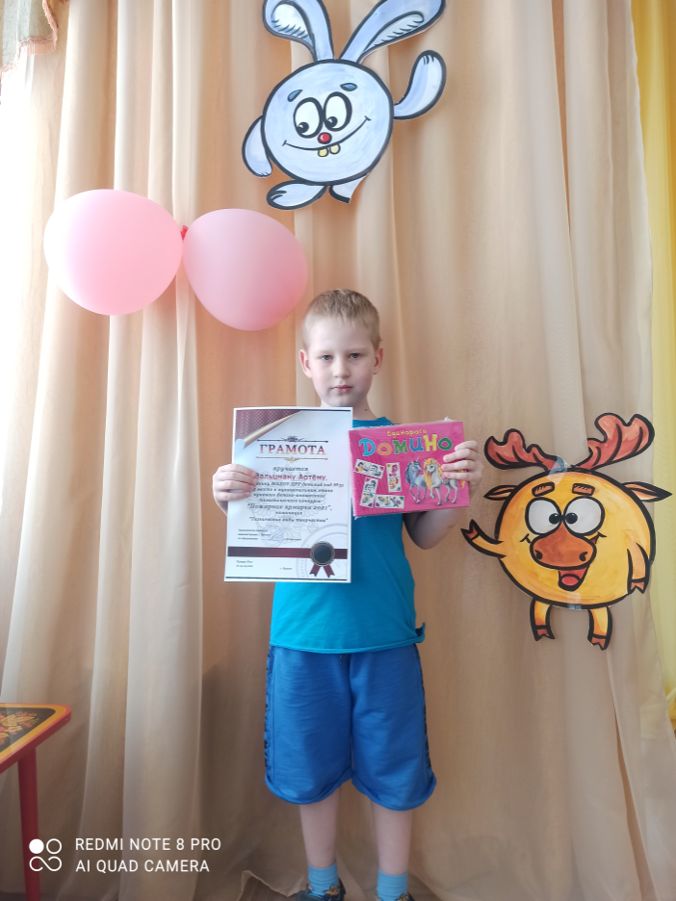
Успехи моих воспитанников
Лыжня России 2021
награждение
Городской конкурс «Пожарная ярмарка»

Slide 14
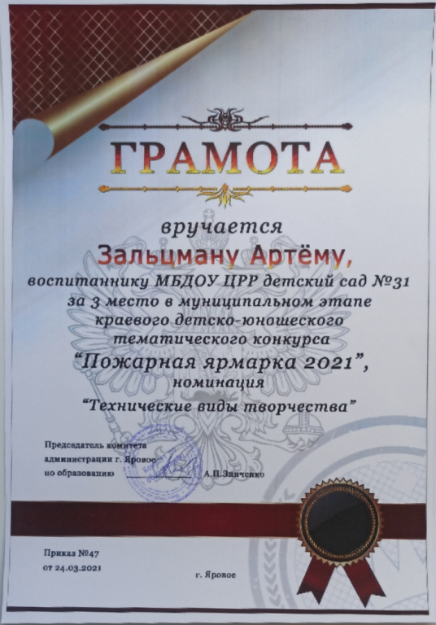
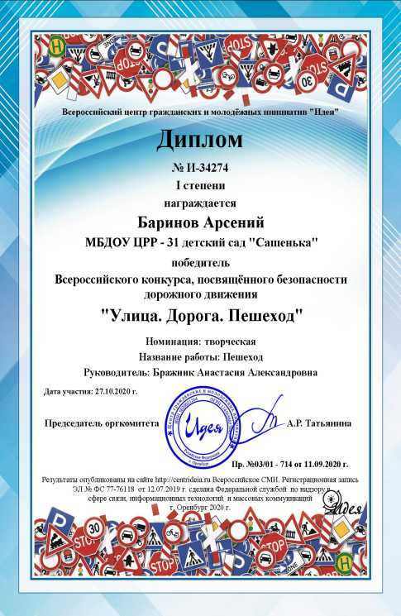

Slide 15
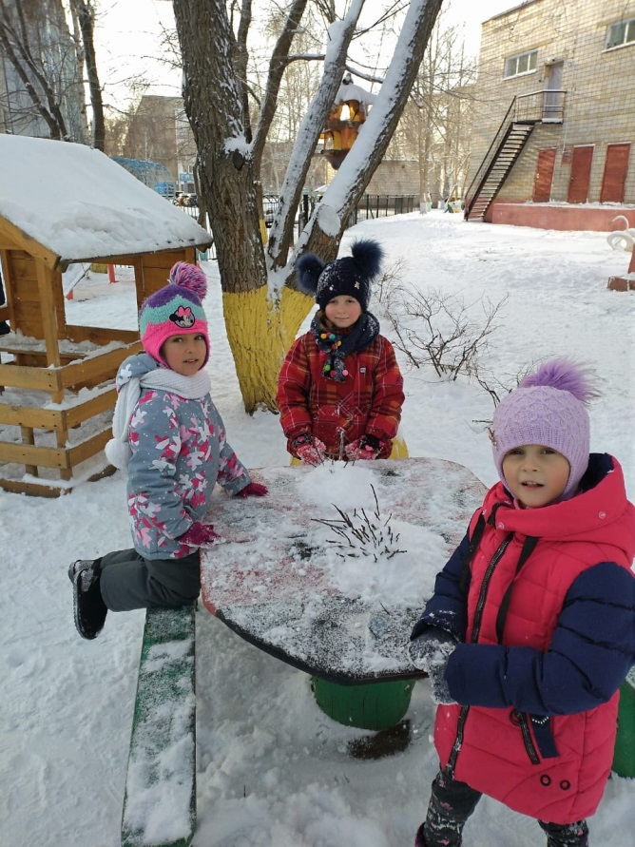
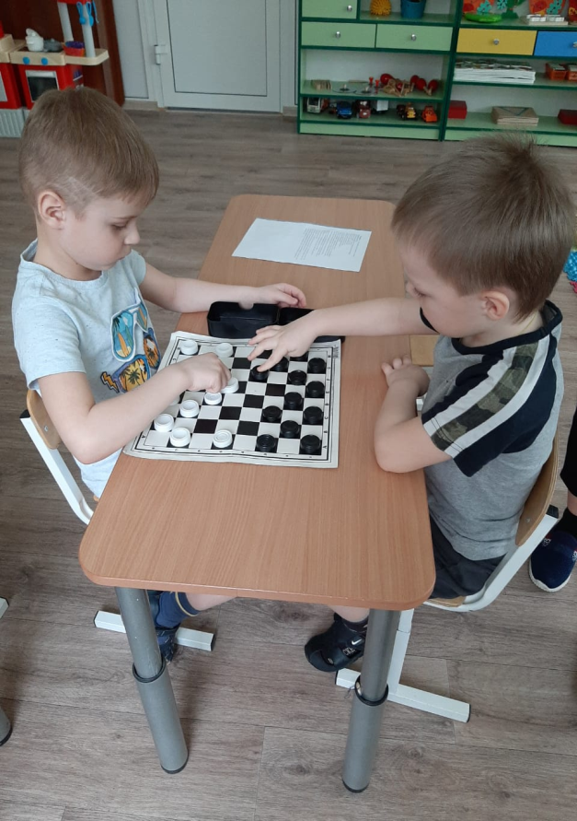
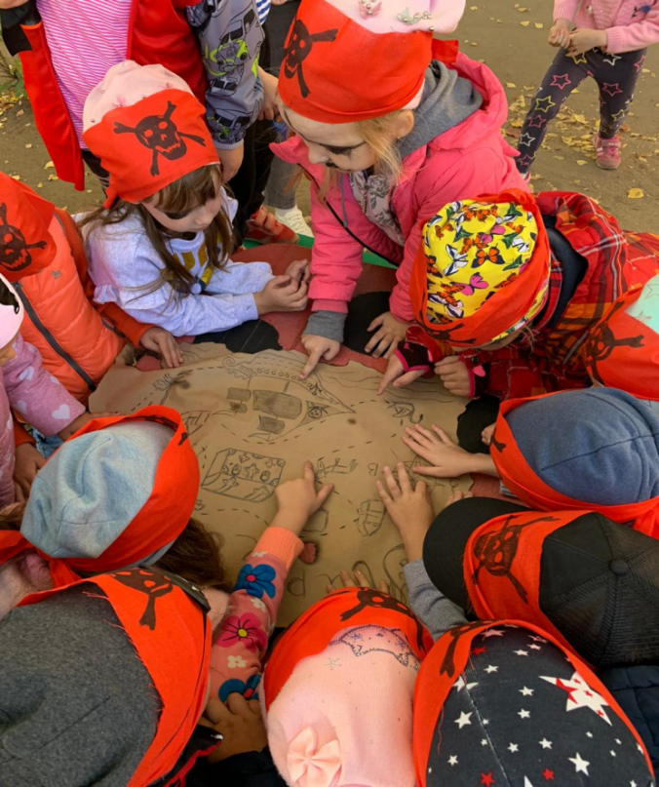
Для успешной и результативной работы использую интеграцию содержания образовательных областей, индивидуализацию работы с детьми, вовлечение родителей в деятельность ДОУ.
Квест - игра «В поисках клада»
Игровая деятельность на участке
Отборочный тур в шашечном турнире

Slide 16
